Slide 1
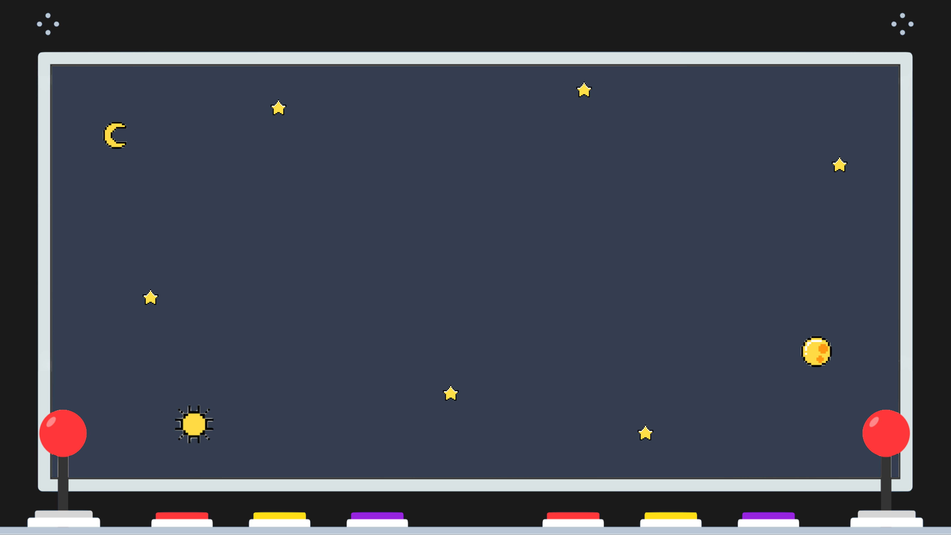
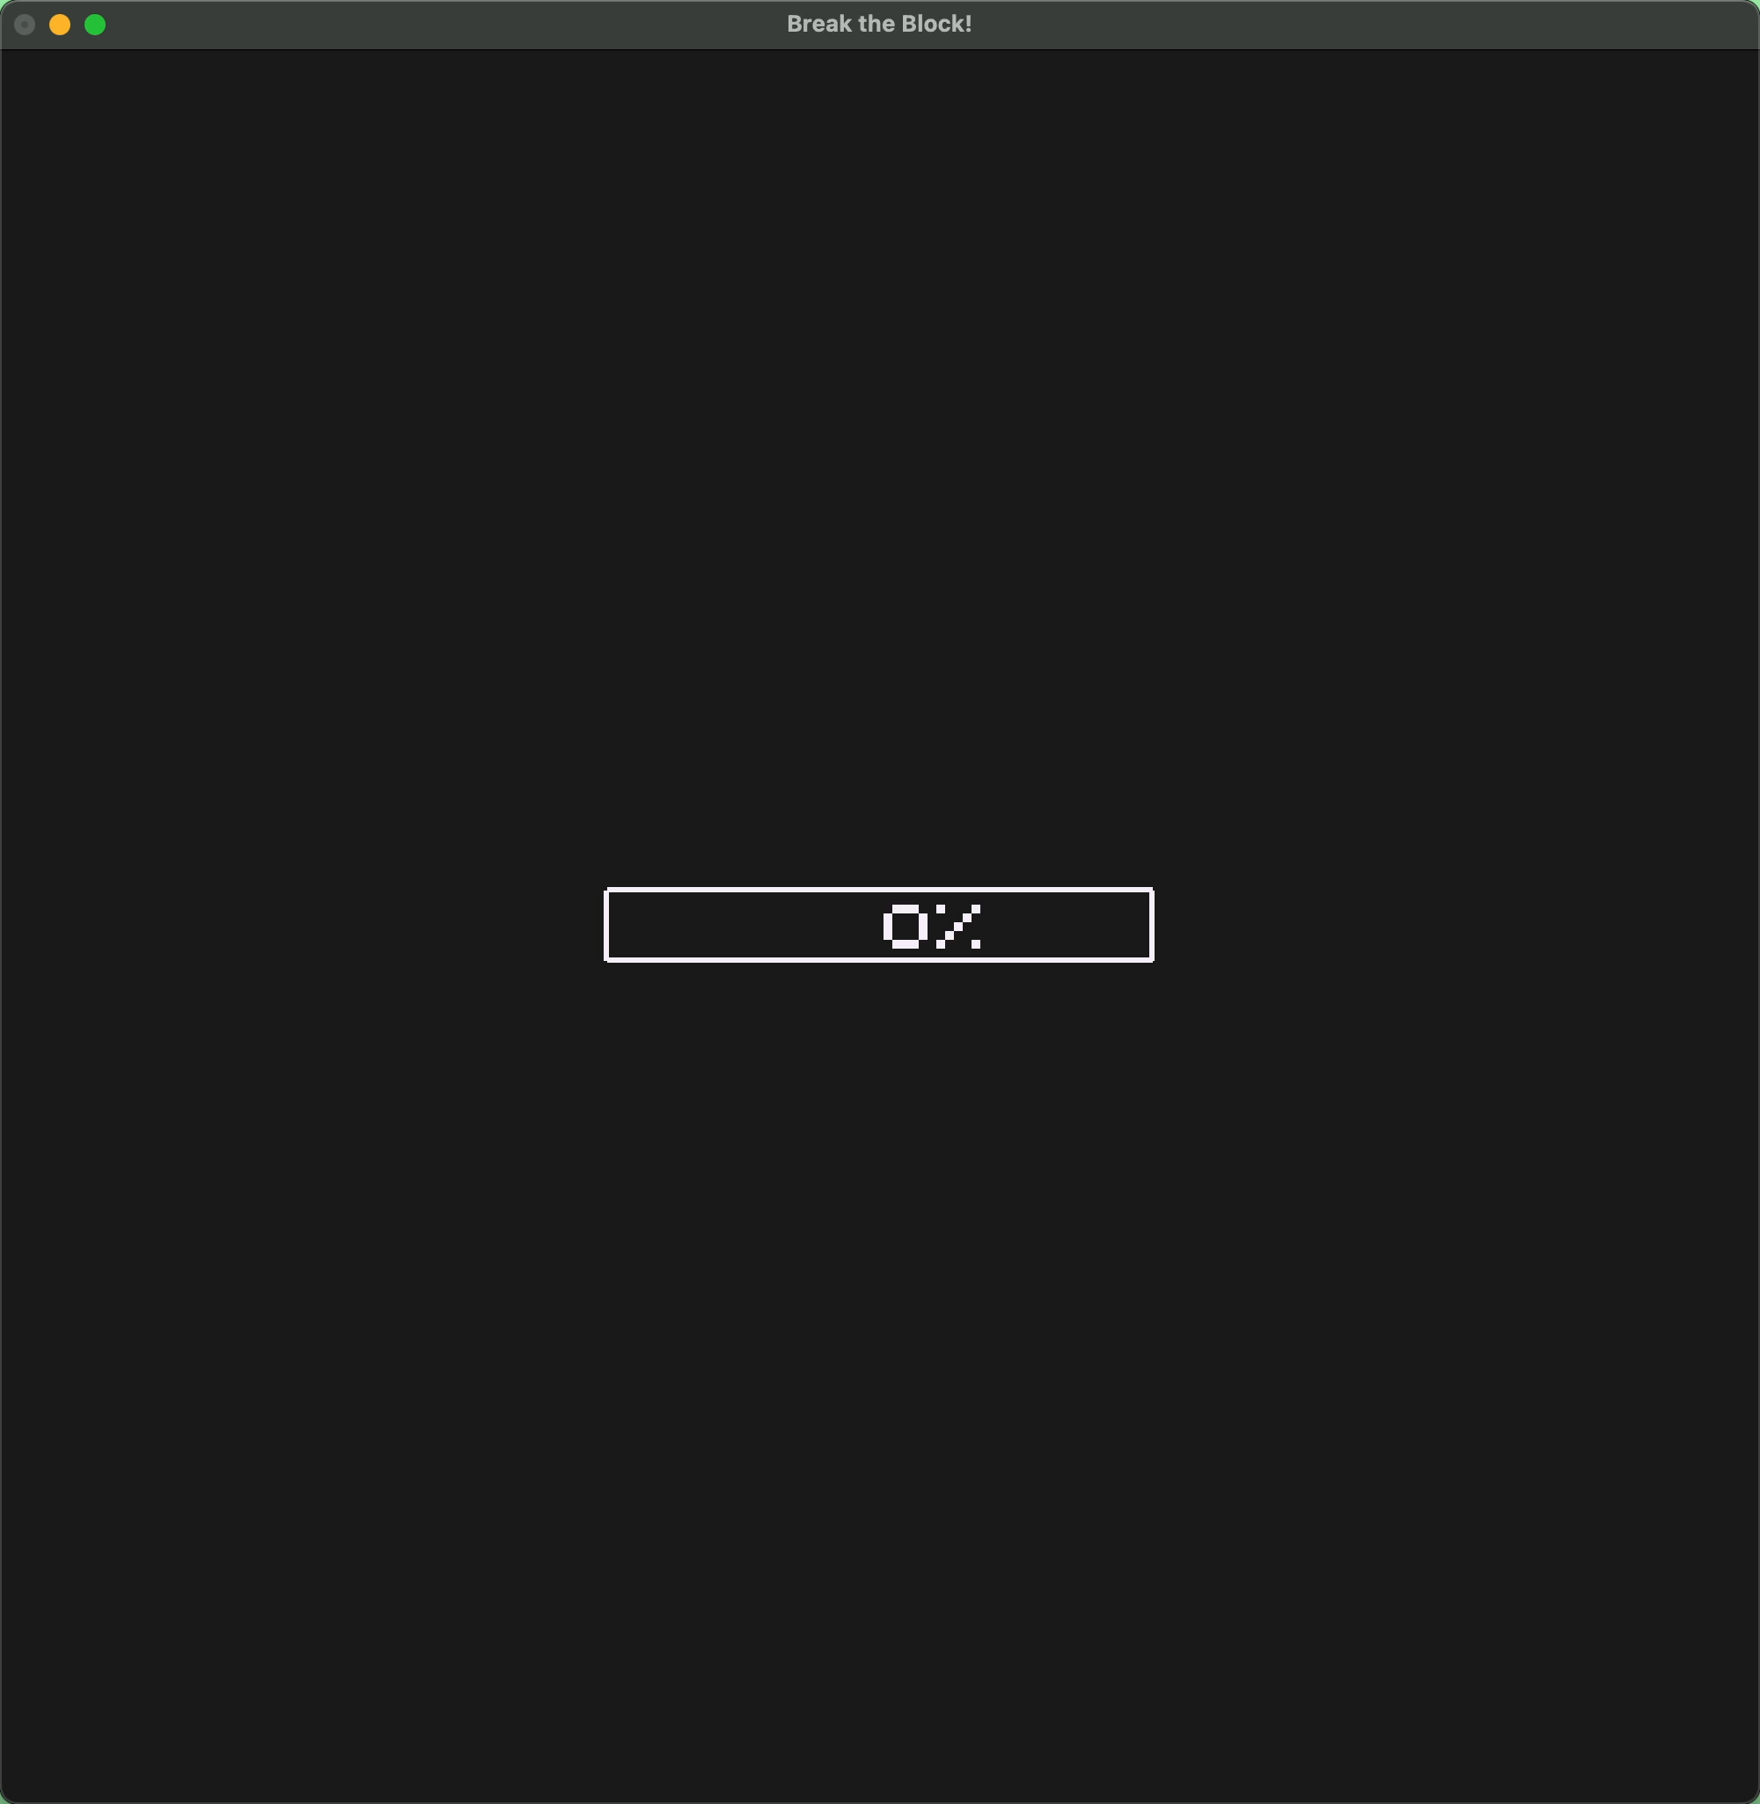
시연 영상

Slide 2
F
i
n
i
a
l
P
r
o
j
e
c
t
B
r
e
a
k
B
l
o
c
k
G
a
m
e
G
A
M
E
S
T
A
R
T
!
Notes:
안녕하십니까 응용소프트웨어공학과 임도훈입니다.
컴퓨터그래픽스 벽돌깨기 발표를 시작하겠습니다.

Slide 3



목차
1.프로그램 장점
2.게임 설명
3.각종 기능 설명
4.마무리
5.참고 자료

Slide 4
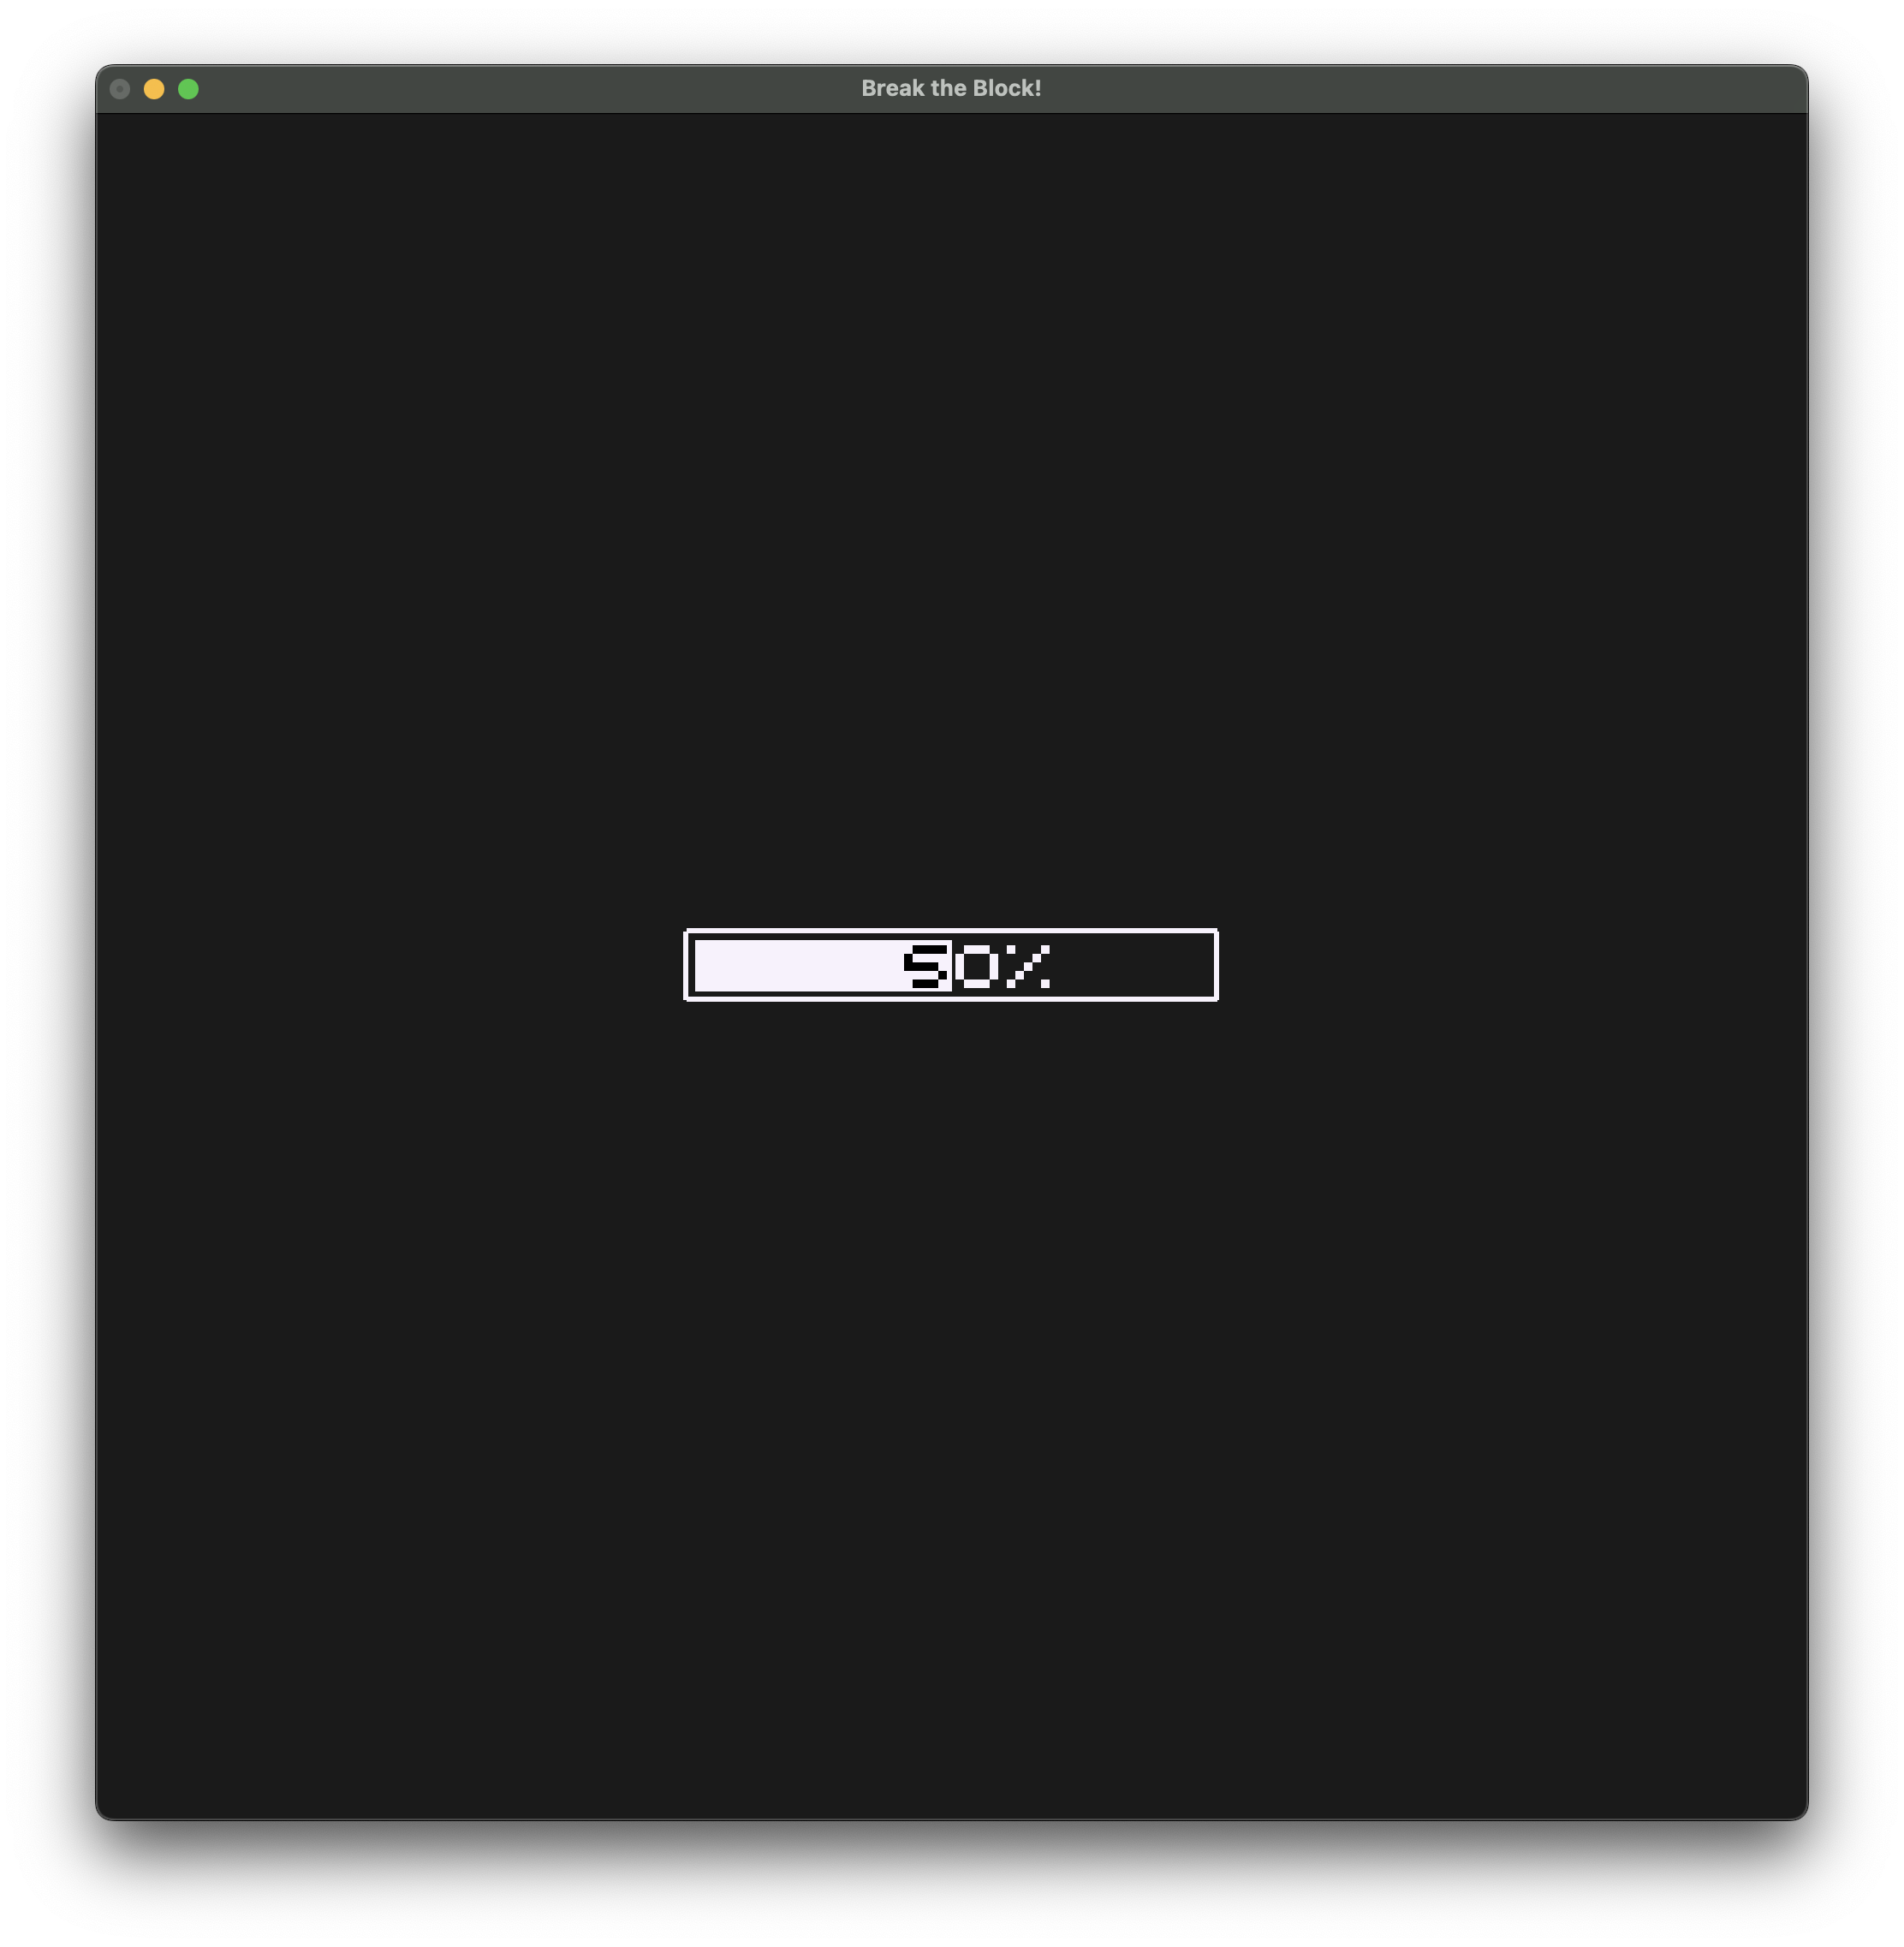
Chapter 01
프로그램 장점
여러 가지 애니메이션을 구현하여 게임을 플레이하는 동안에 지루함이 없도록 제작하였습니다.
배경음악, 각종 효과음 등을 추가하여 게임에 재미를 주었습니다.
일반적인 벽돌 깨기 게임과는 다르게 필드 모양을 별 모양으로 디자인 하여 특별한 경험을 제공합니다.
모든 블럭에 랜덤으로 아이템이 들어가 있으며 해당 아이템을 슬라이딩 바로 획득하면 게임에 변화를 줄 수 있습니다.
GAMESCREEN
Notes:
먼저 프로그램 장점 입니다.
여러가지 애니메이션을 구현하여 게임을 플레이하는 동안에 지루함이 없도록 제작하였습니다.
배경음악과 각종 효과음을 추가하여 게임에 재미를 주었습니다.
일반적인 벽돌 깨기 게임과는 다르게 필드 모양을 별모양으로 디자인하여 특별한 경험을 제공합니다.
모든 벽돌에 랜덤으로 아이템이 들어가 있으며, 해당 아이템을 획득하면 게임에 변화를 줄 수 있습니다.

Slide 5
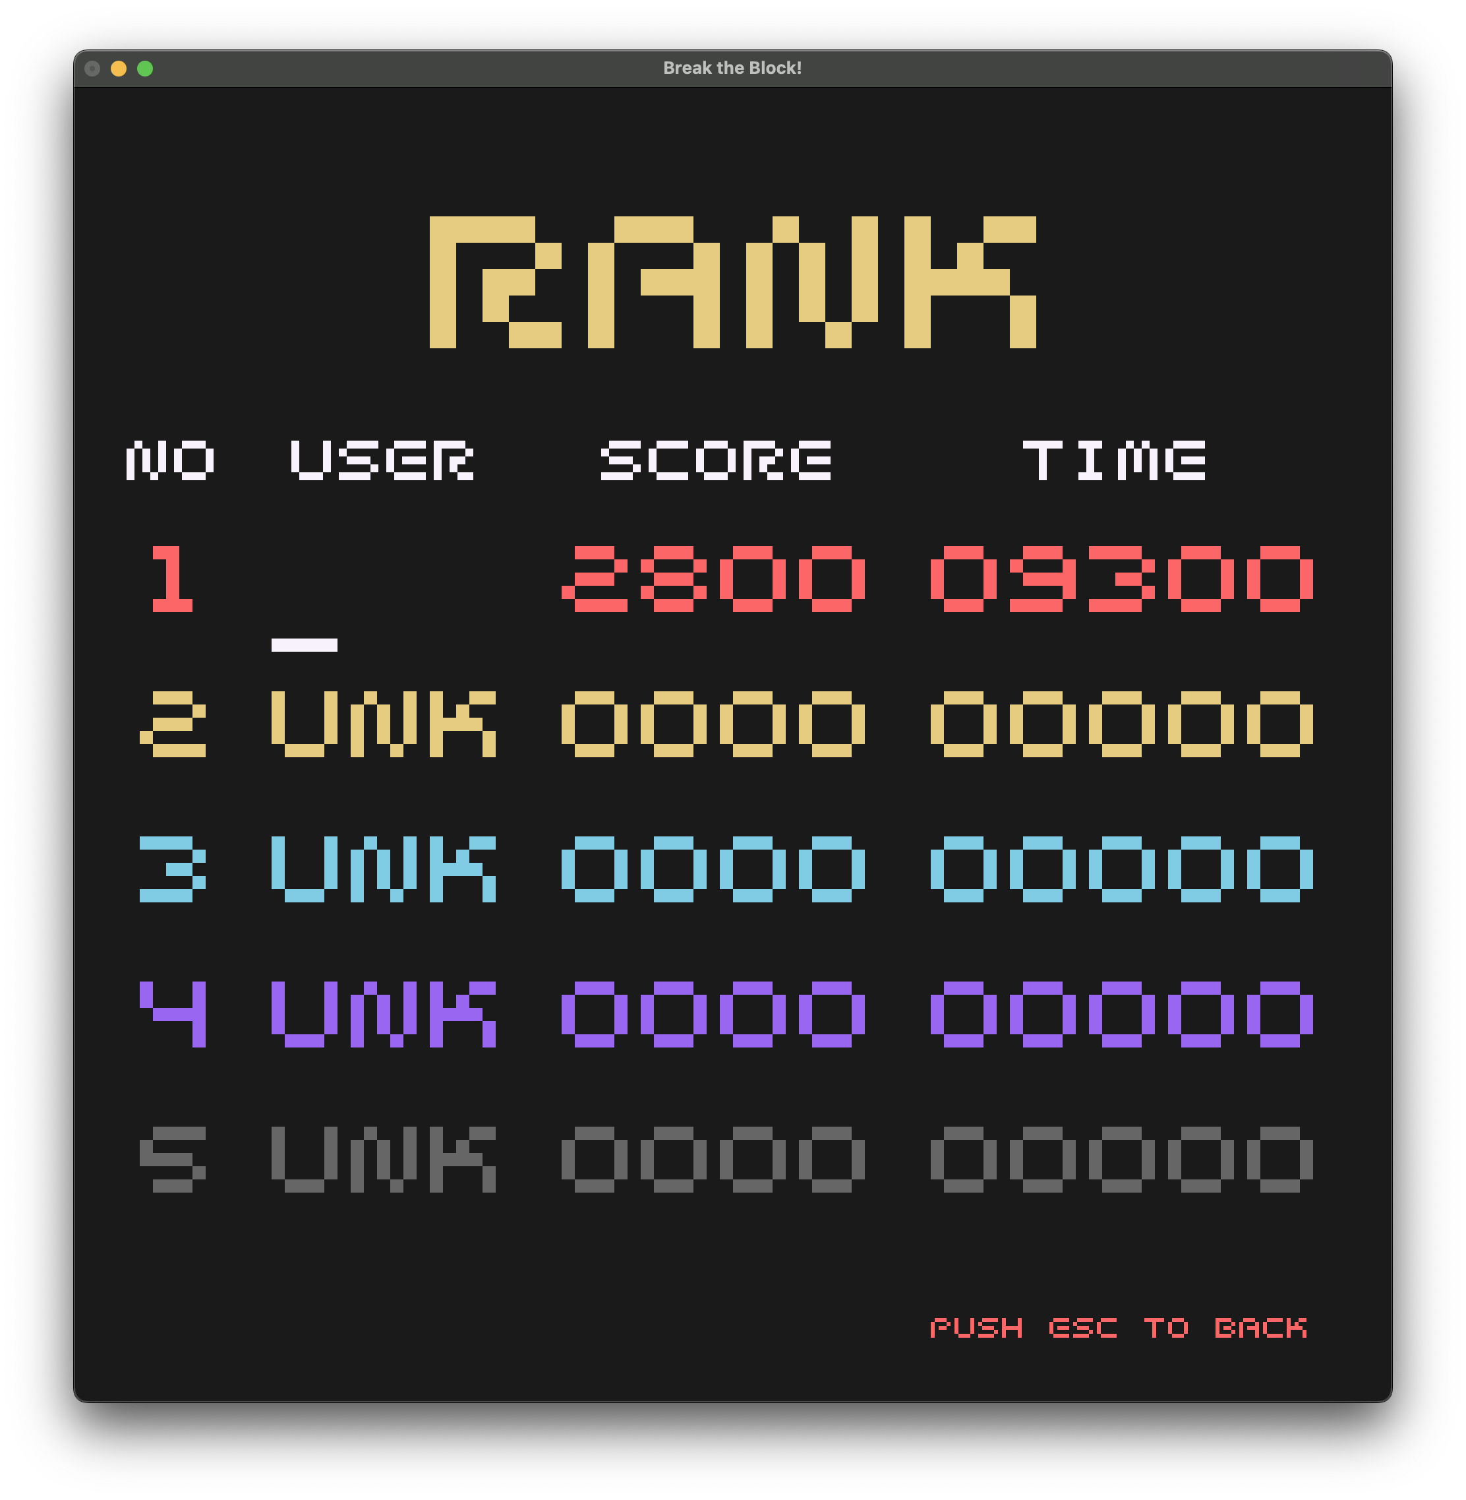
Chapter 01
프로그램 장점
옛날에 하던 픽셀 게임에서 영감을 얻어 게임 페이지 부분들을 모두 픽셀로 디자인 하였습니다.
게임이 끝나게 되면 특별한 연출로 재미 요소를 더해줍니다.
유저들의 승부욕을 자극하기 위해 랭킹시스템을 추가하였습니다. (프로그램을 종료해도 저장됨)
GAMESCREEN

Slide 6
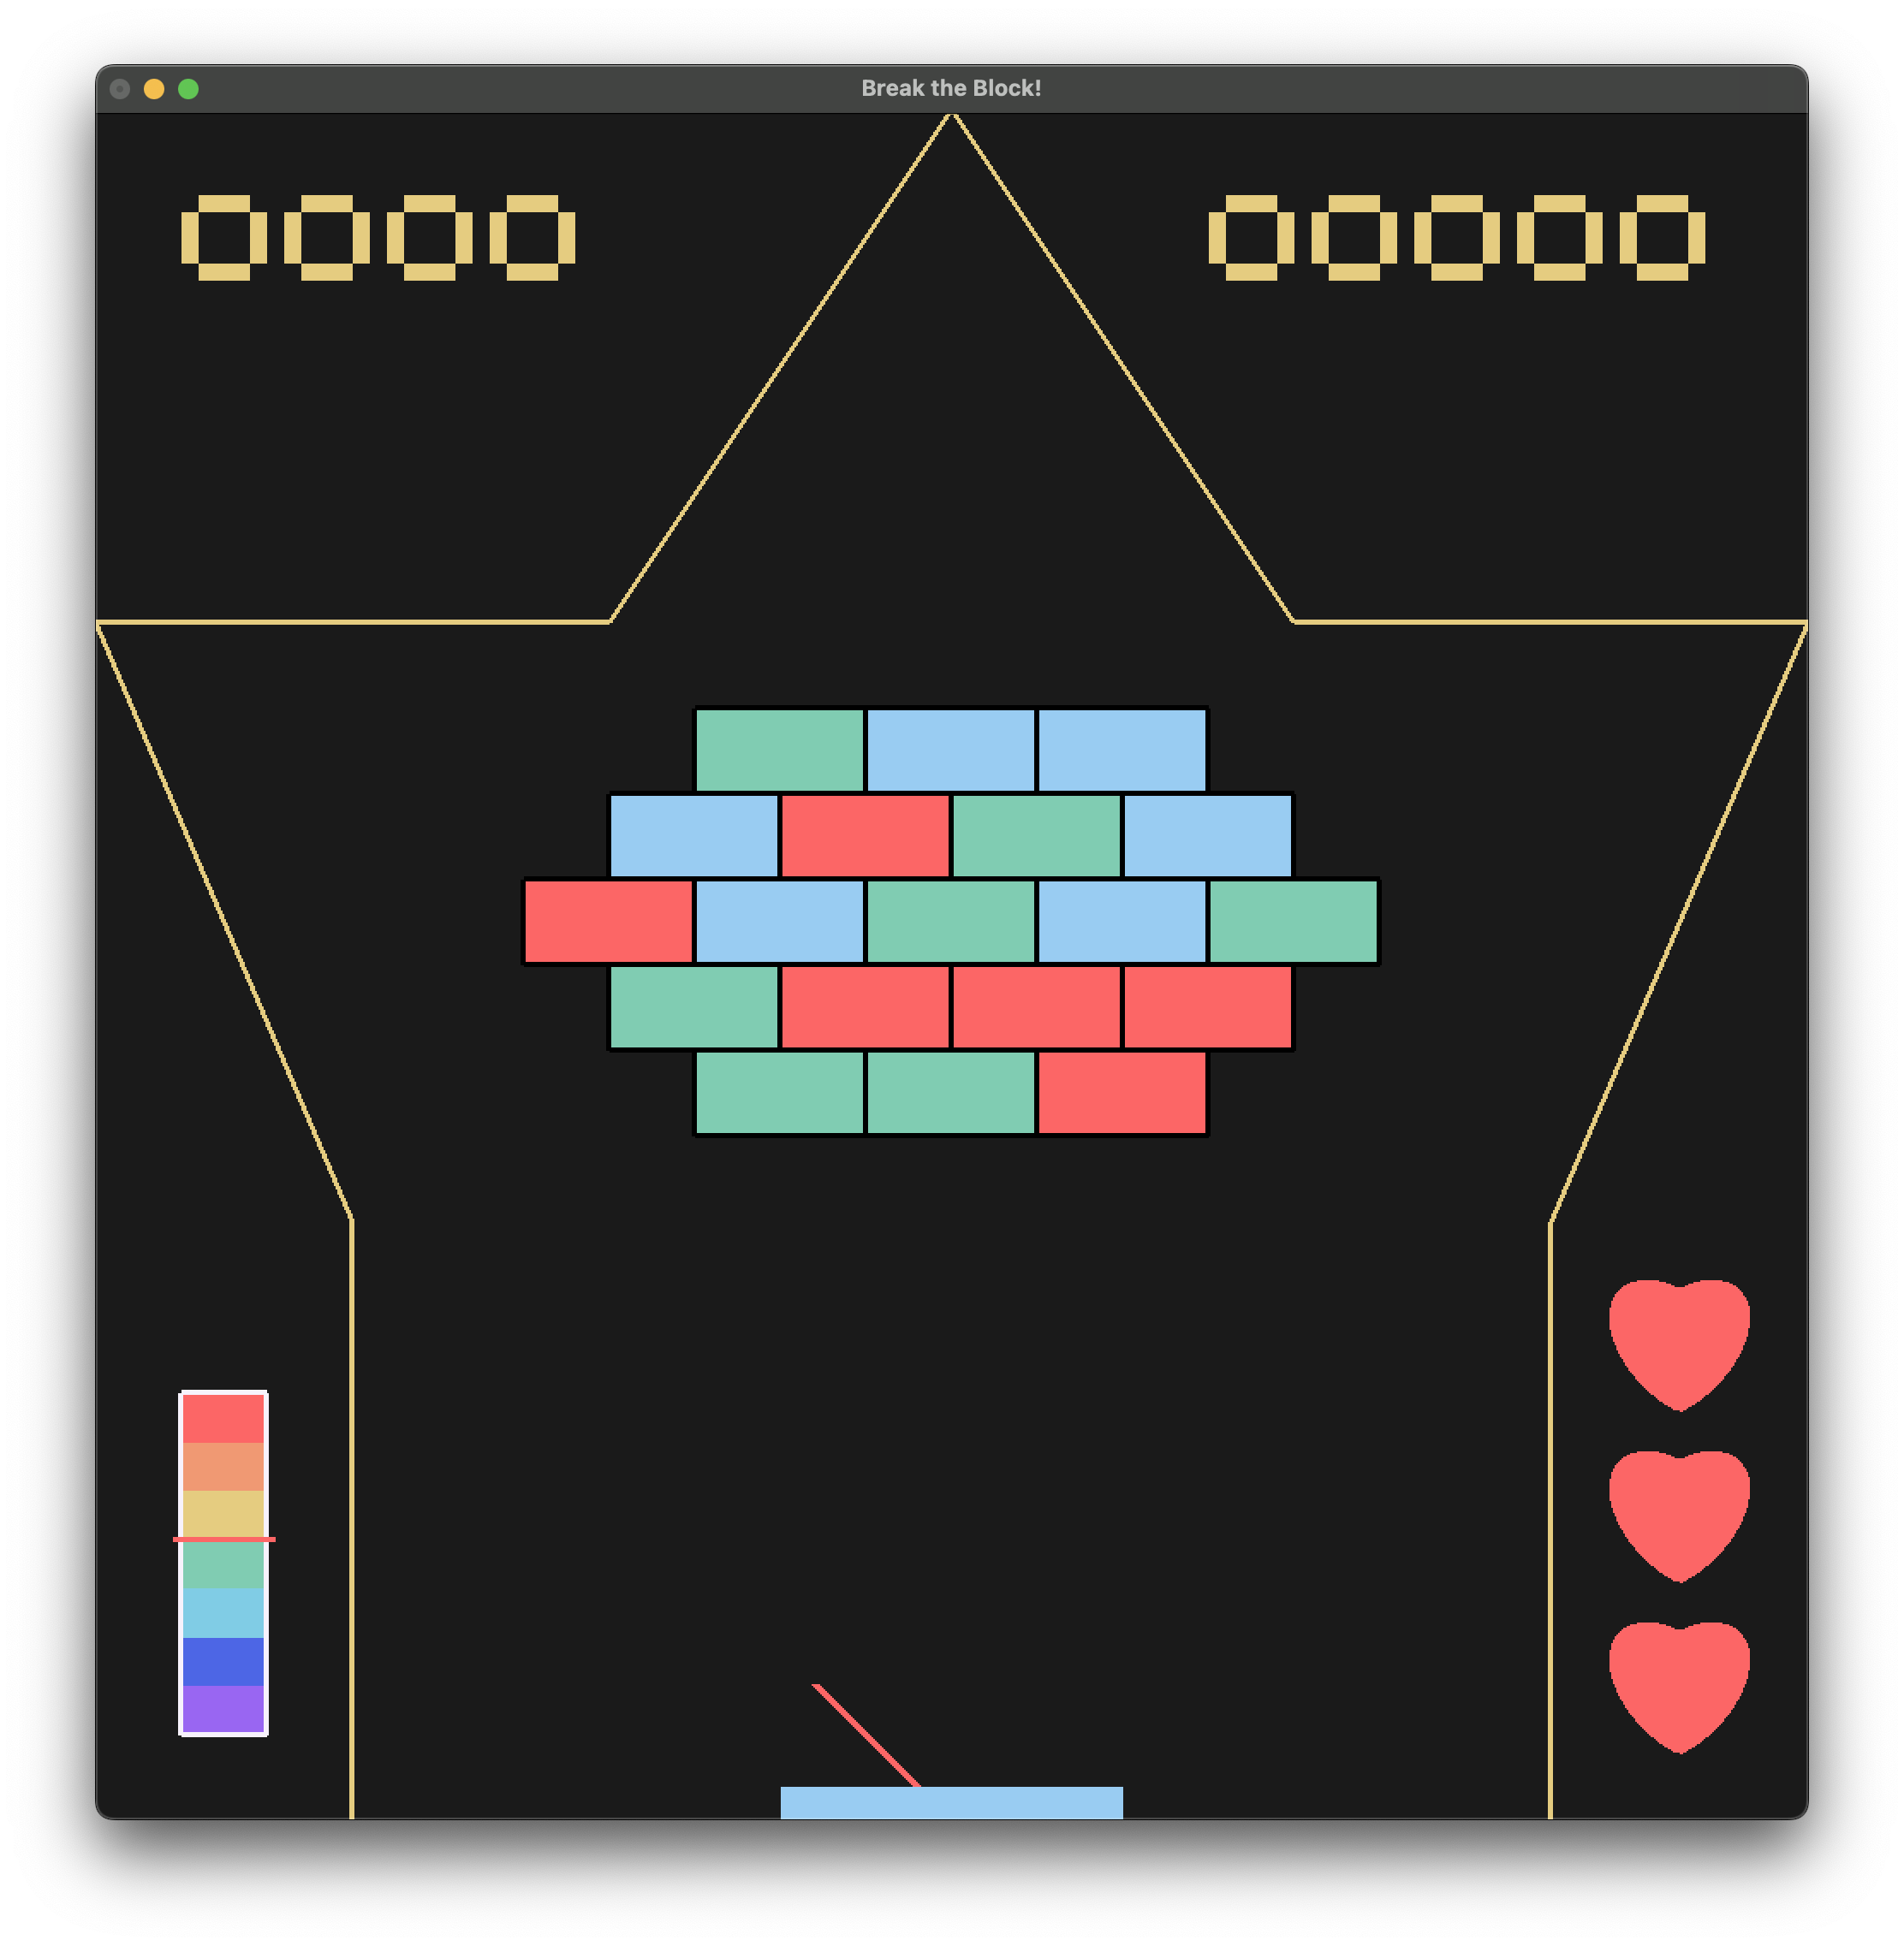
Chapter 01
프로그램 장점
일반적으로 윈도우에서 많이 사용하는 오디오 라이브러리(mmsystem)를 사용하지 않고, 다양한 OS에서 사용 가능한 MiniAudio 라이브러리를 사용하여 멀티 플랫폼이 지원이 가능합니다. (MacOS, Windows, Linux 등)
GAMESCREEN

Slide 7
Chapter 02 게임 설명
게임의 컨셉
깜깜한 밤 하늘을 게임 컨셉으로 잡았으며,
필드는 별 모양으로 디자인 되었습니다.
내부 요소들을 레트로한 디자인으로 표현하고 싶어 게임 이외의 요소를 픽셀로 디자인 하였습니다.
게임을 클리어 하였을 때 플레이어가 성취감을 느낄 수 있는 화려한 아웃트로를 제작하였습니다.
또한, 일반적인 게임처럼 처음 게임에 접속할 때 로딩 화면을 표시해주어 현실감 있게 제작하였습니다.
GAMESTORY

Slide 8
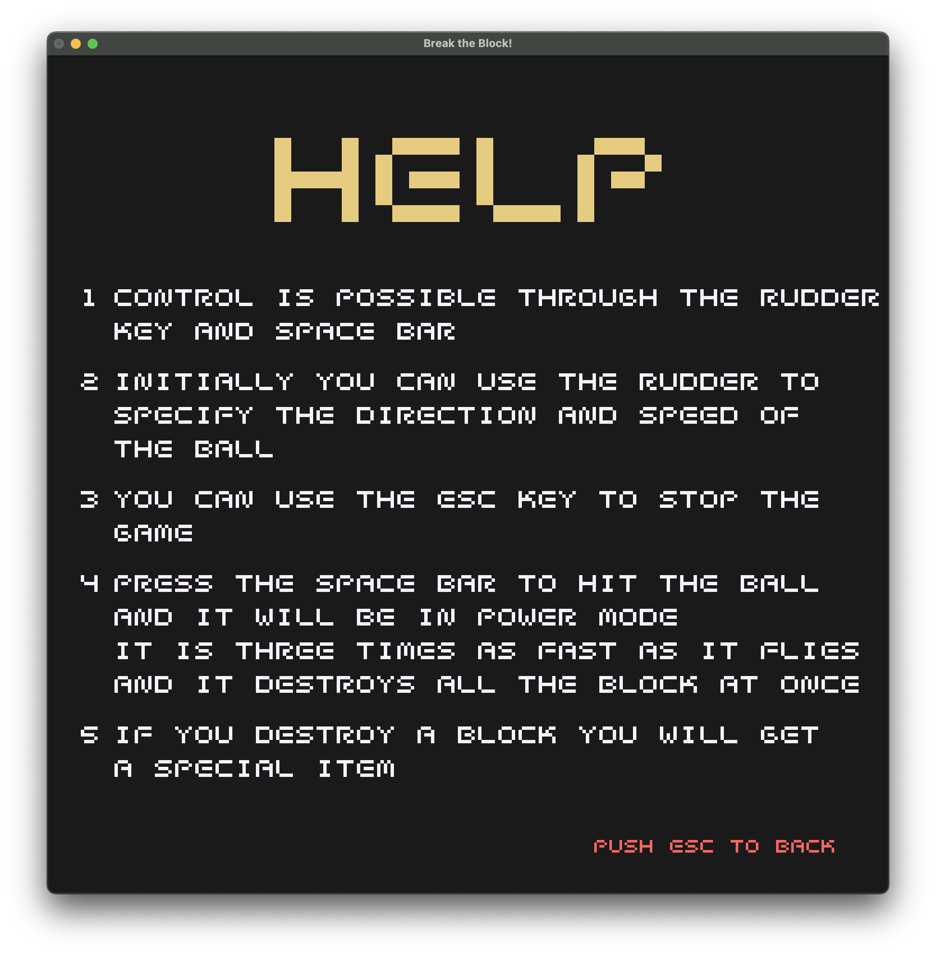
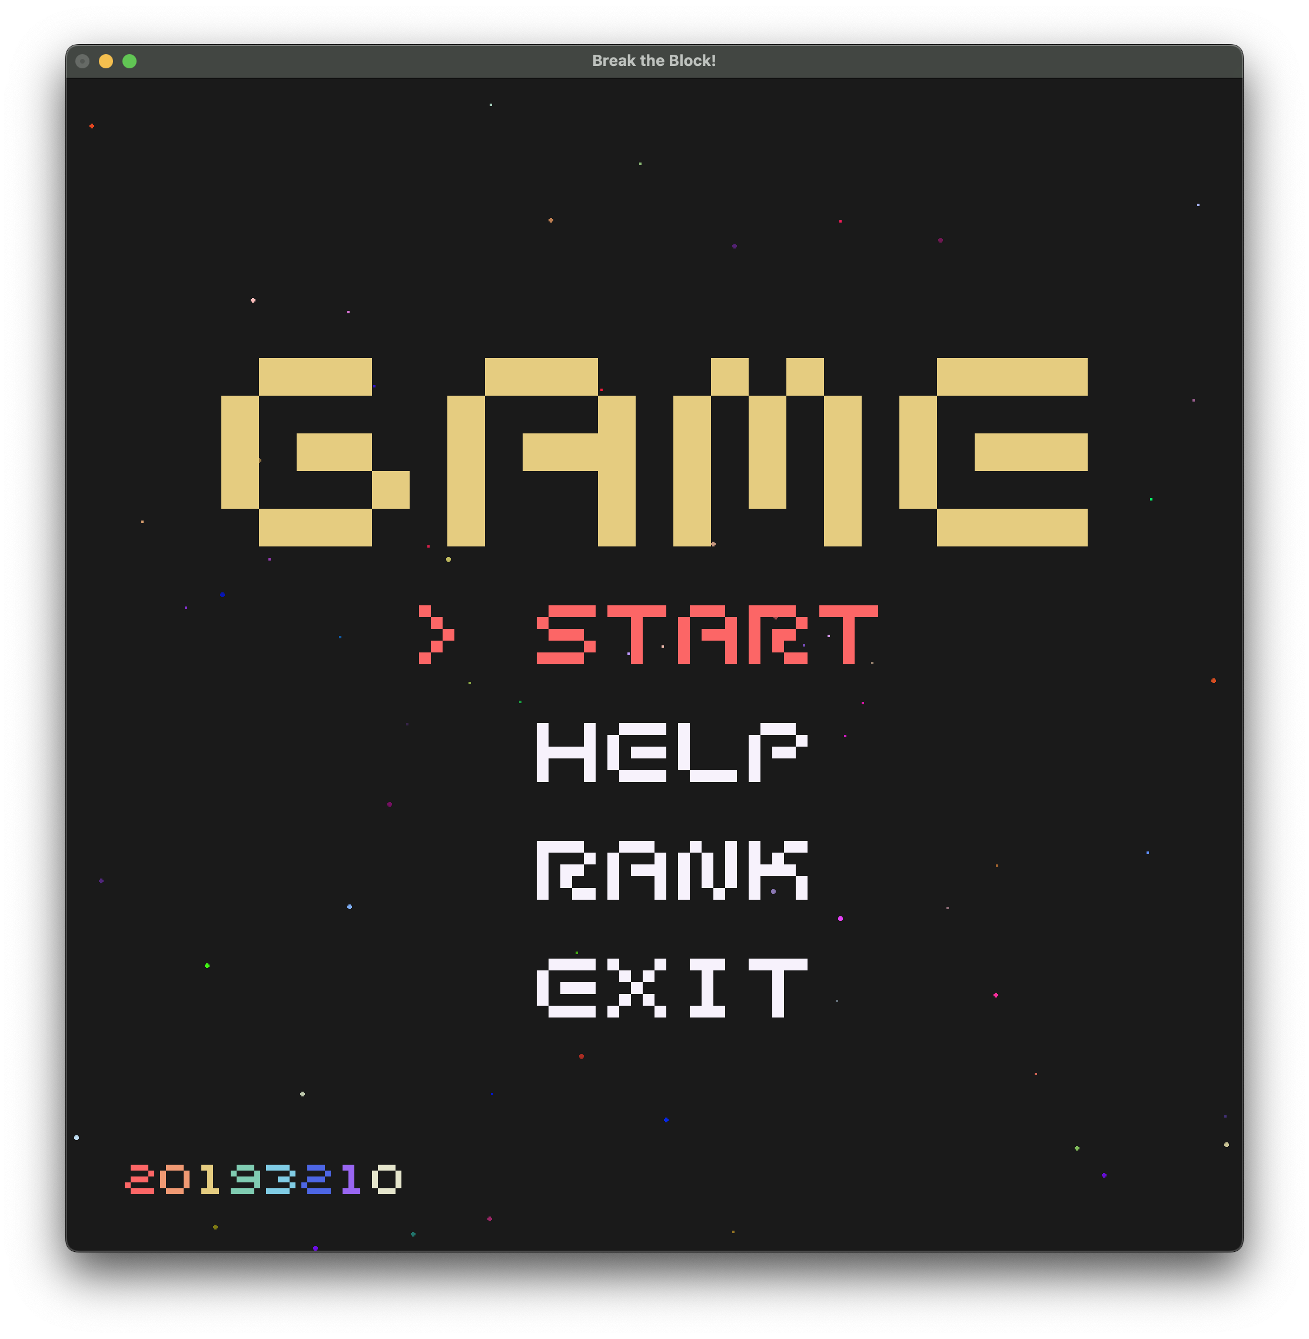
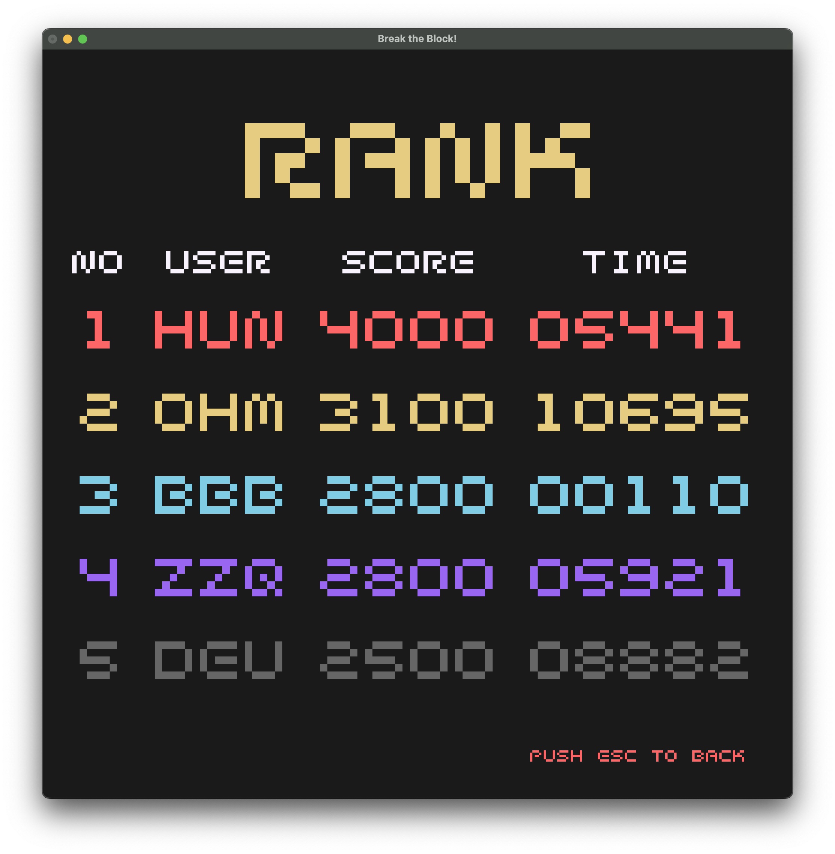
Chapter 02 게임 설명
초기 화면
키보드 방향키를 이용하여 화살표를 이동하여 메뉴를 선택할 수 있습니다.
HELP를 선택하면 게임에 대한 설명이 나옵니다.
RANK를 선택하면 지금까지 게임을 한 유저들의 랭킹이 나열됩니다.
EXIT를 선택하면 게임을 종료하게 됩니다.
START를 선택하면 게임을 실행합니다.
GAMEREADY

Slide 9
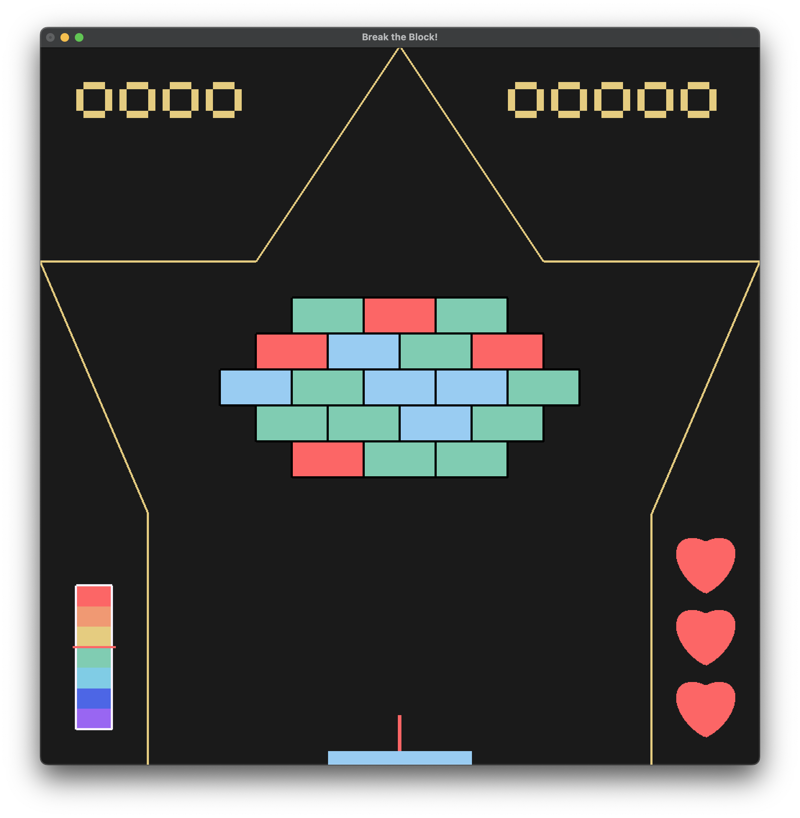
Chapter 02 게임 설명
게임 시작 화면
게임을 시작하게 되면 ← → ↑ ↓ 방향키를 이용하여 공의 진행방향과 공의 속도를 결정할 수 있습니다.
방향을 결정하고 Space Bar를 이용하여 게임을 시작할 수 있습니다.
좌측 상단의 숫자는 점수를 나타내고, 우측 상단의 숫자는 게임 플레이 시간을 나타냅니다.
블록 색상은 블록의 남은 타격 횟수를 표시합니다.
GAMERUN
3회 남음
2회 남음
1회 남음

Slide 10
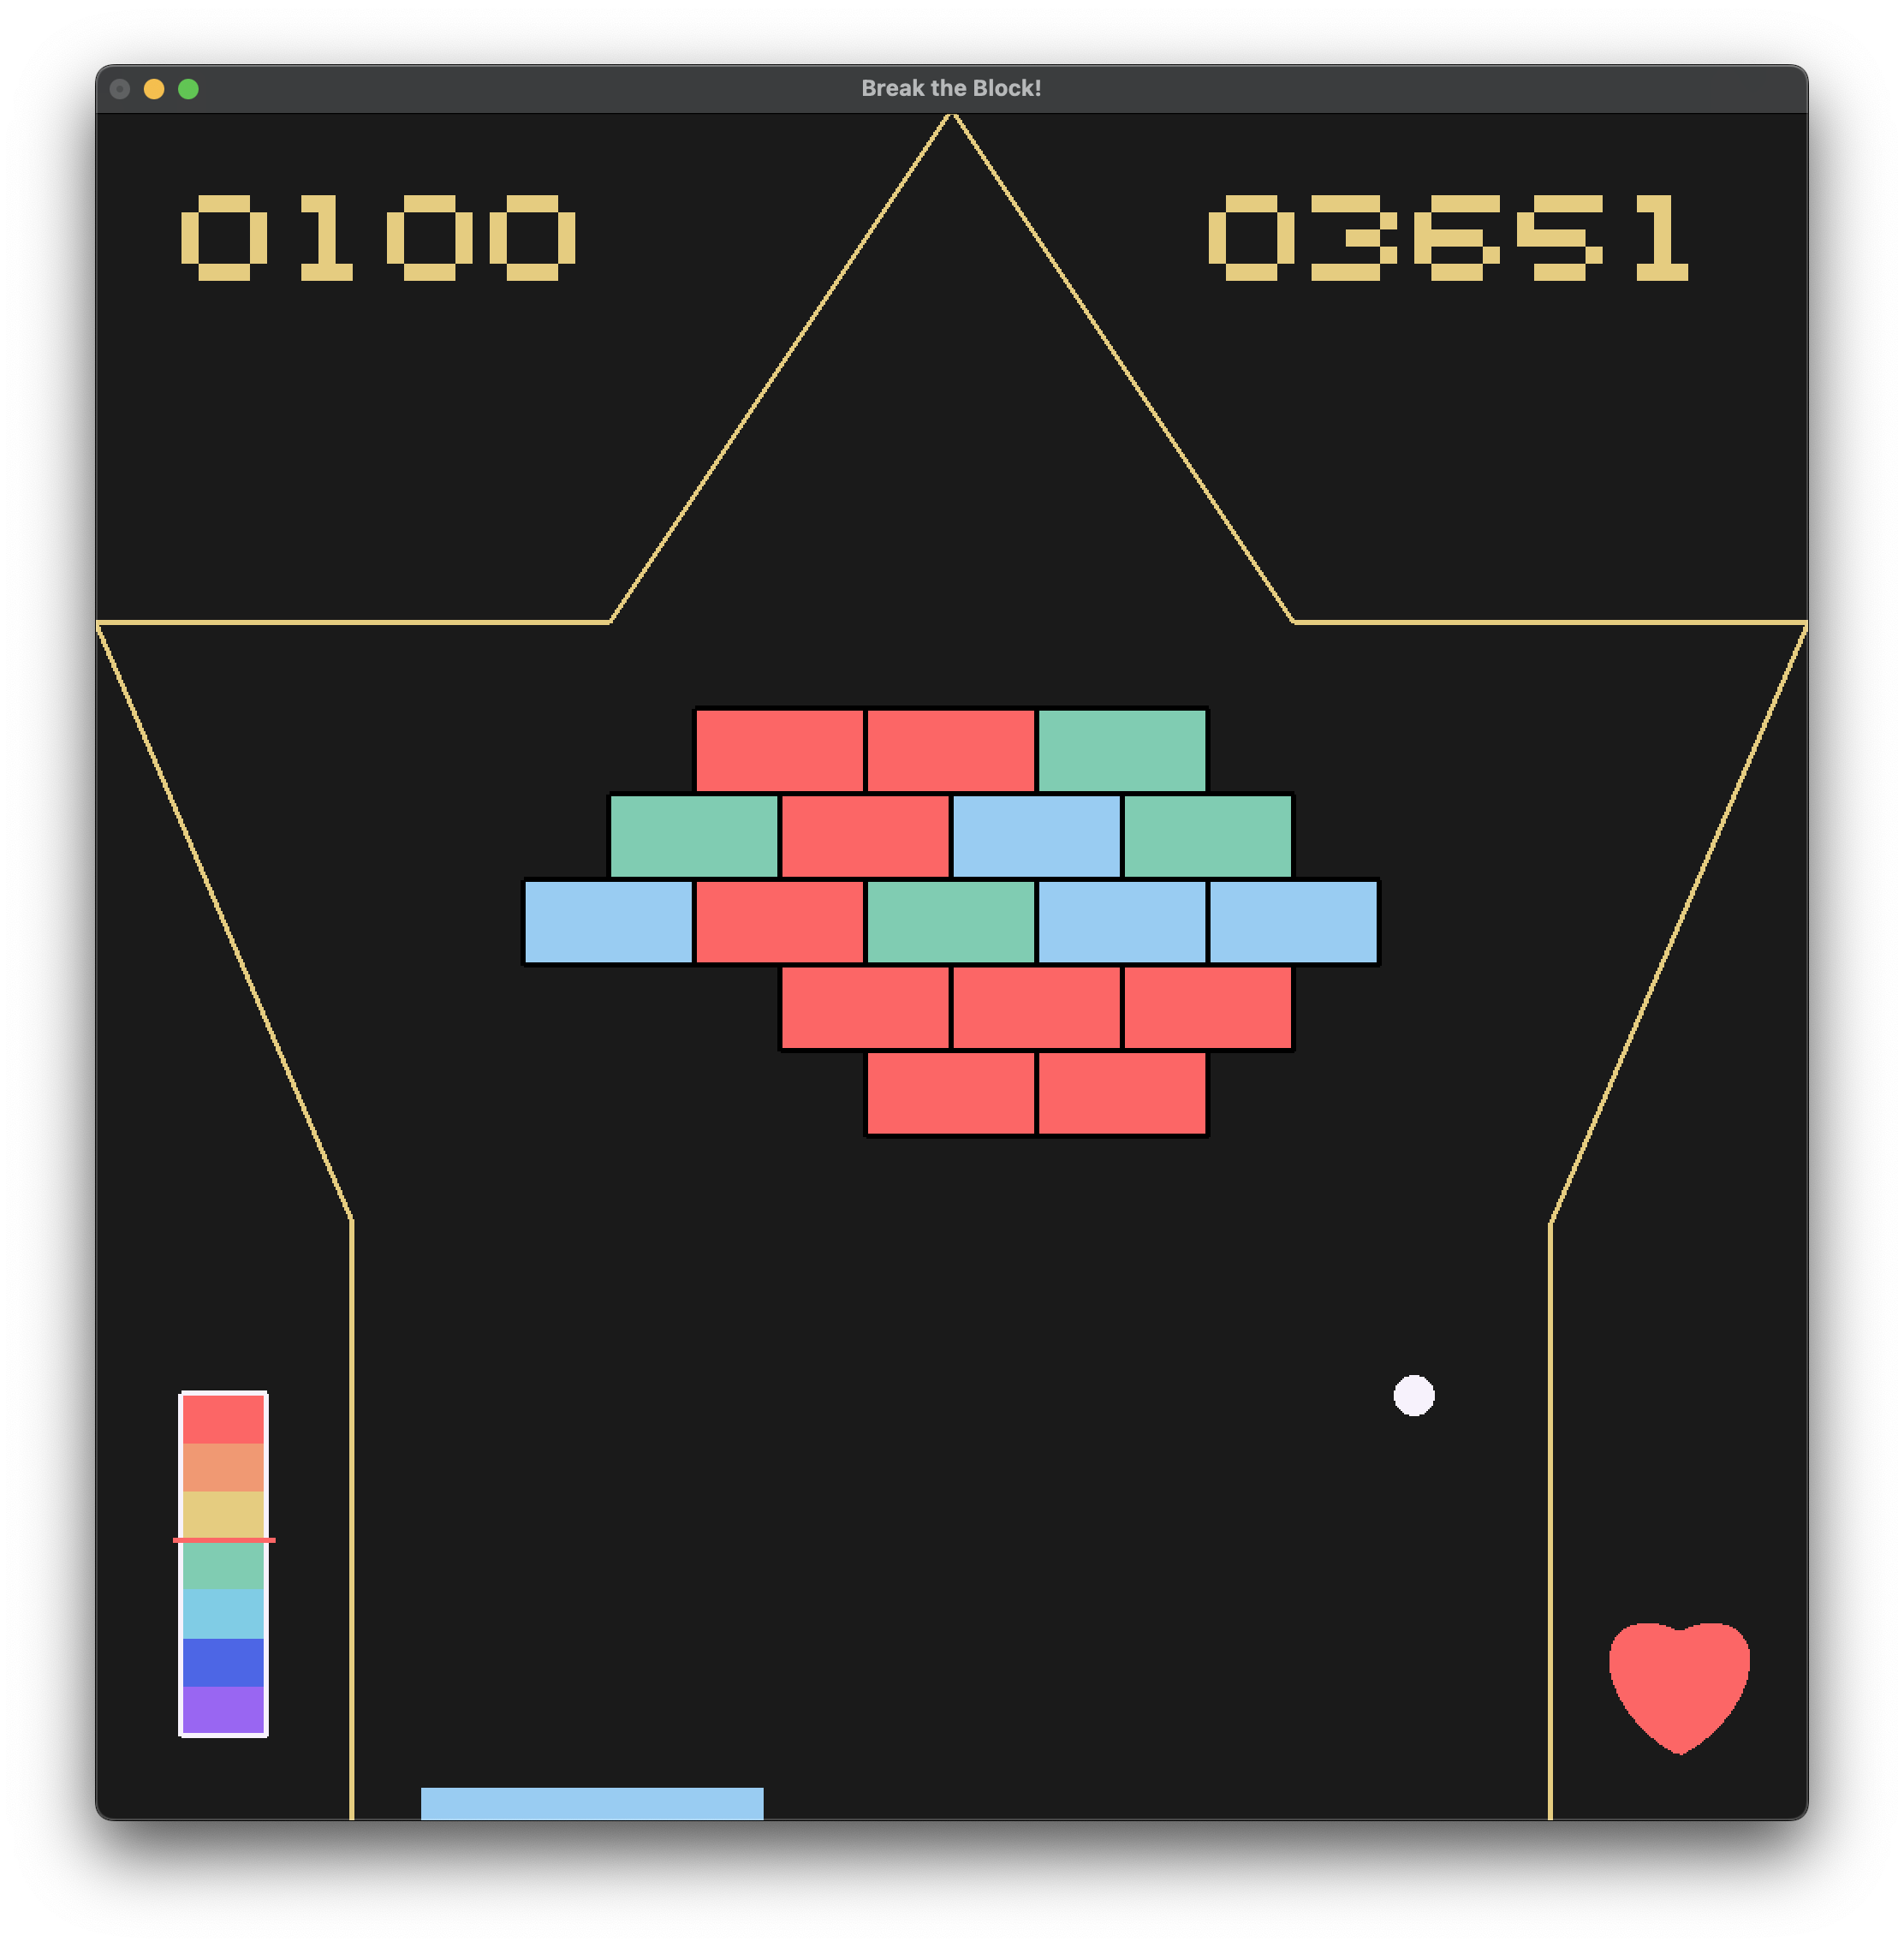
Chapter 02 게임 설명
게임 플레이 화면
좌측 게이지가 일정량 차게 되면 Space Bar를 이용하여 공을 밀어 칠 수 있습니다. 밀어치게 되면 속도가 일시적으로 빨라지고, 블록을 바로 파괴하게 됩니다.
우측의 하트는 목숨을 나타냅니다. 공이 바닥으로 떨어지게 되면 1개씩 차감됩니다.
블록을 파괴하면 아이템이 떨어지게 되고, 슬라이딩 바를 이용하여 아이템을 먹게 되면 특별한 효과가 발동됩니다.
GAMERUN
점수 추가
공 복사
크기 증가
크기 감소

Slide 11
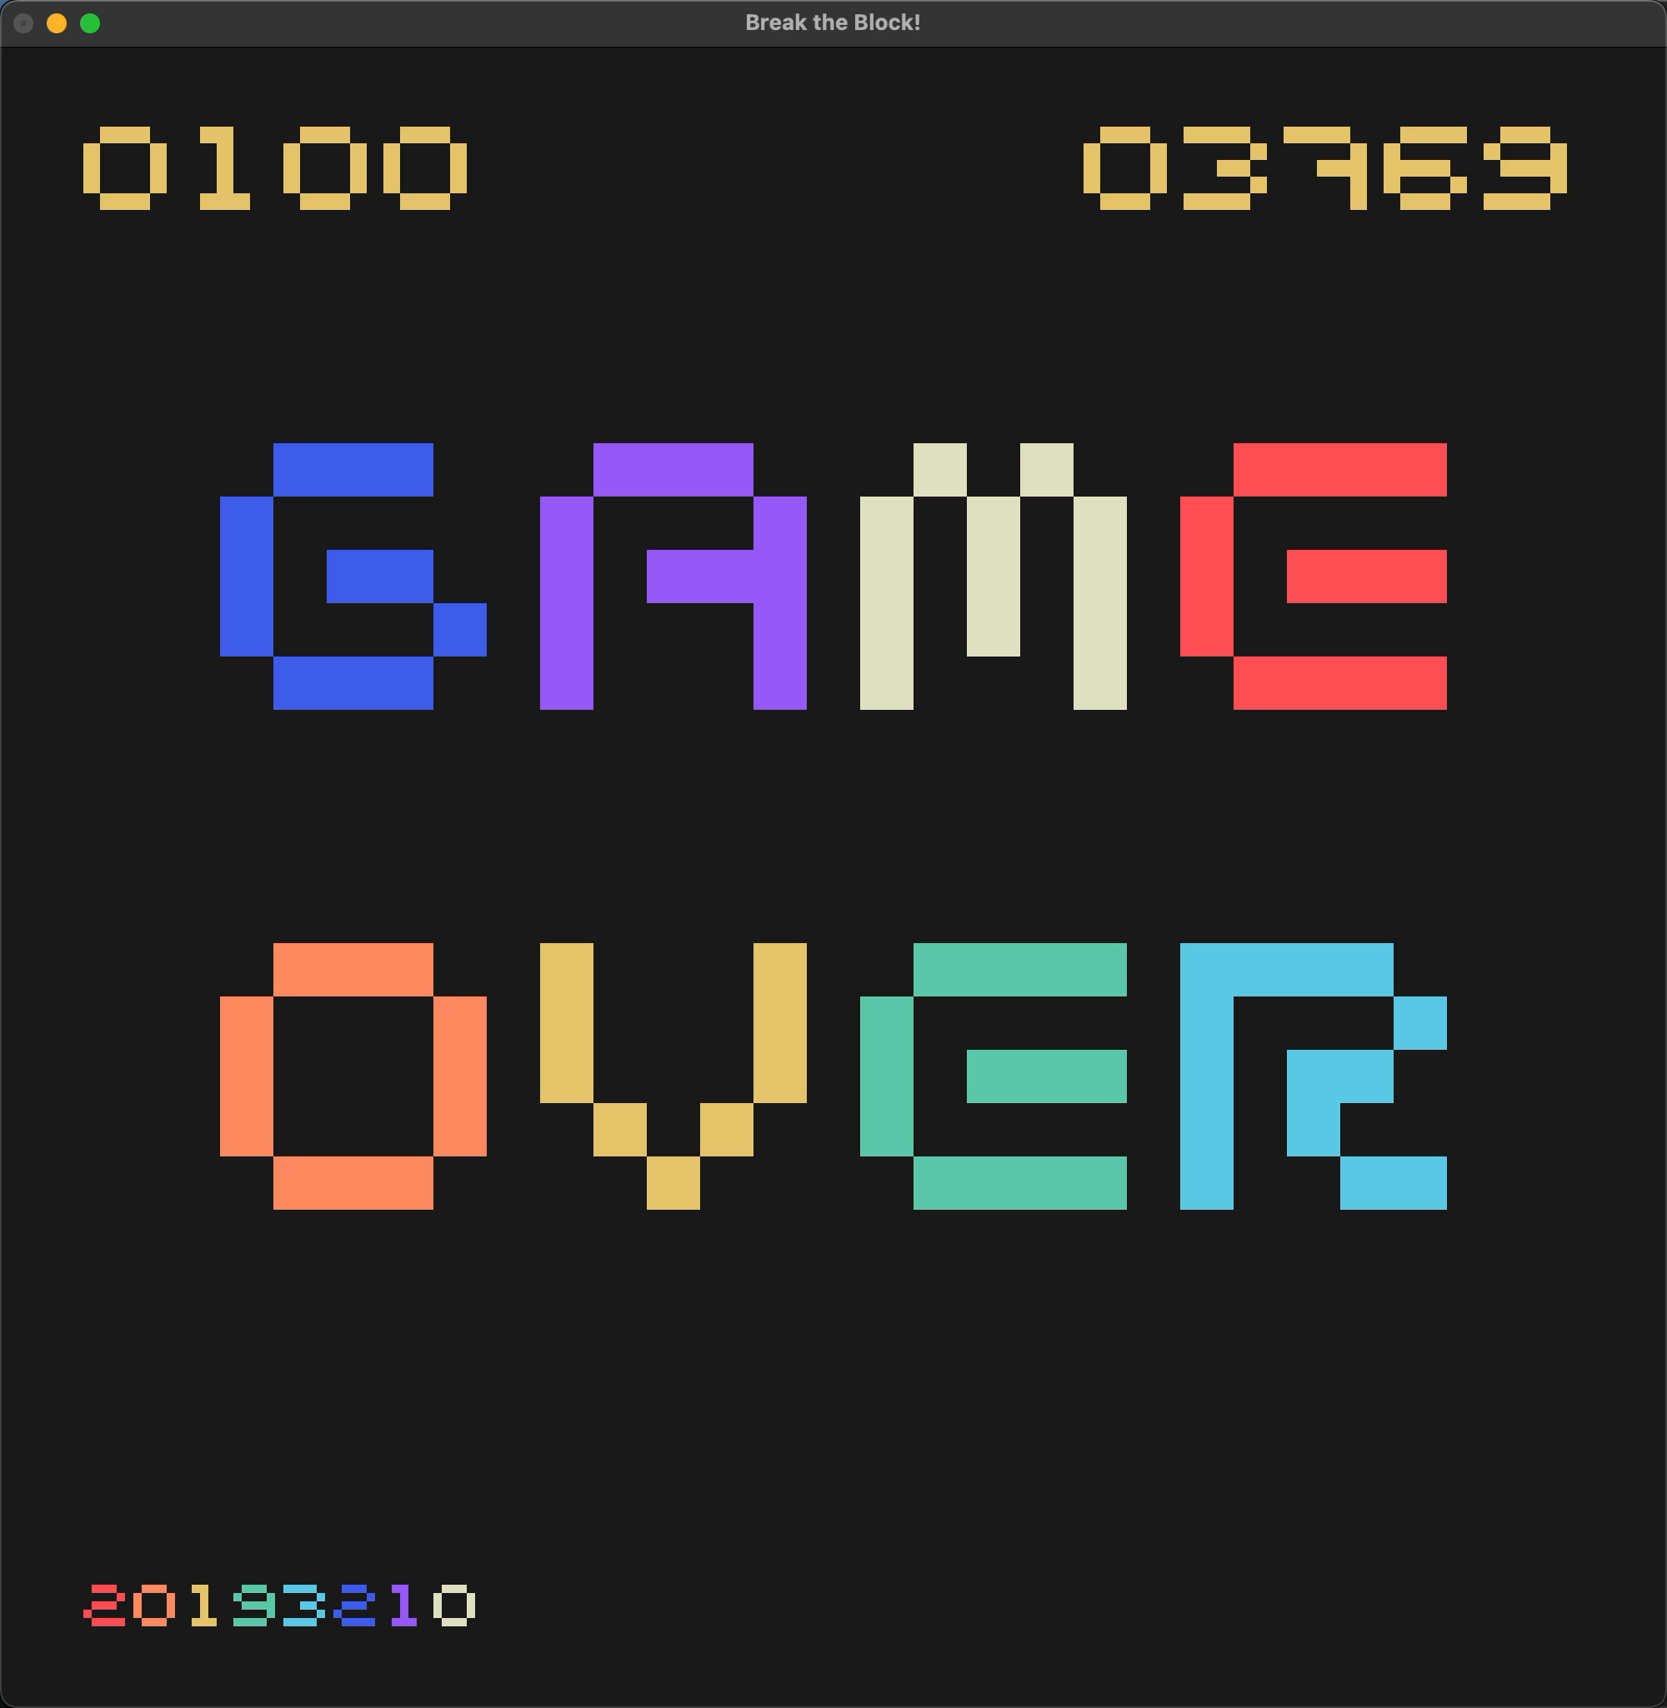
Chapter 02 게임 설명
게임 오버 화면
모든 블록을 부시기 전에 목숨이 모두 소모되면 게임오버 화면으로 넘어갑니다.
해당 화면에서는 시간, 점수, 게임오버 글자가 띄워져 있습니다.
GAMEOVER

Slide 12
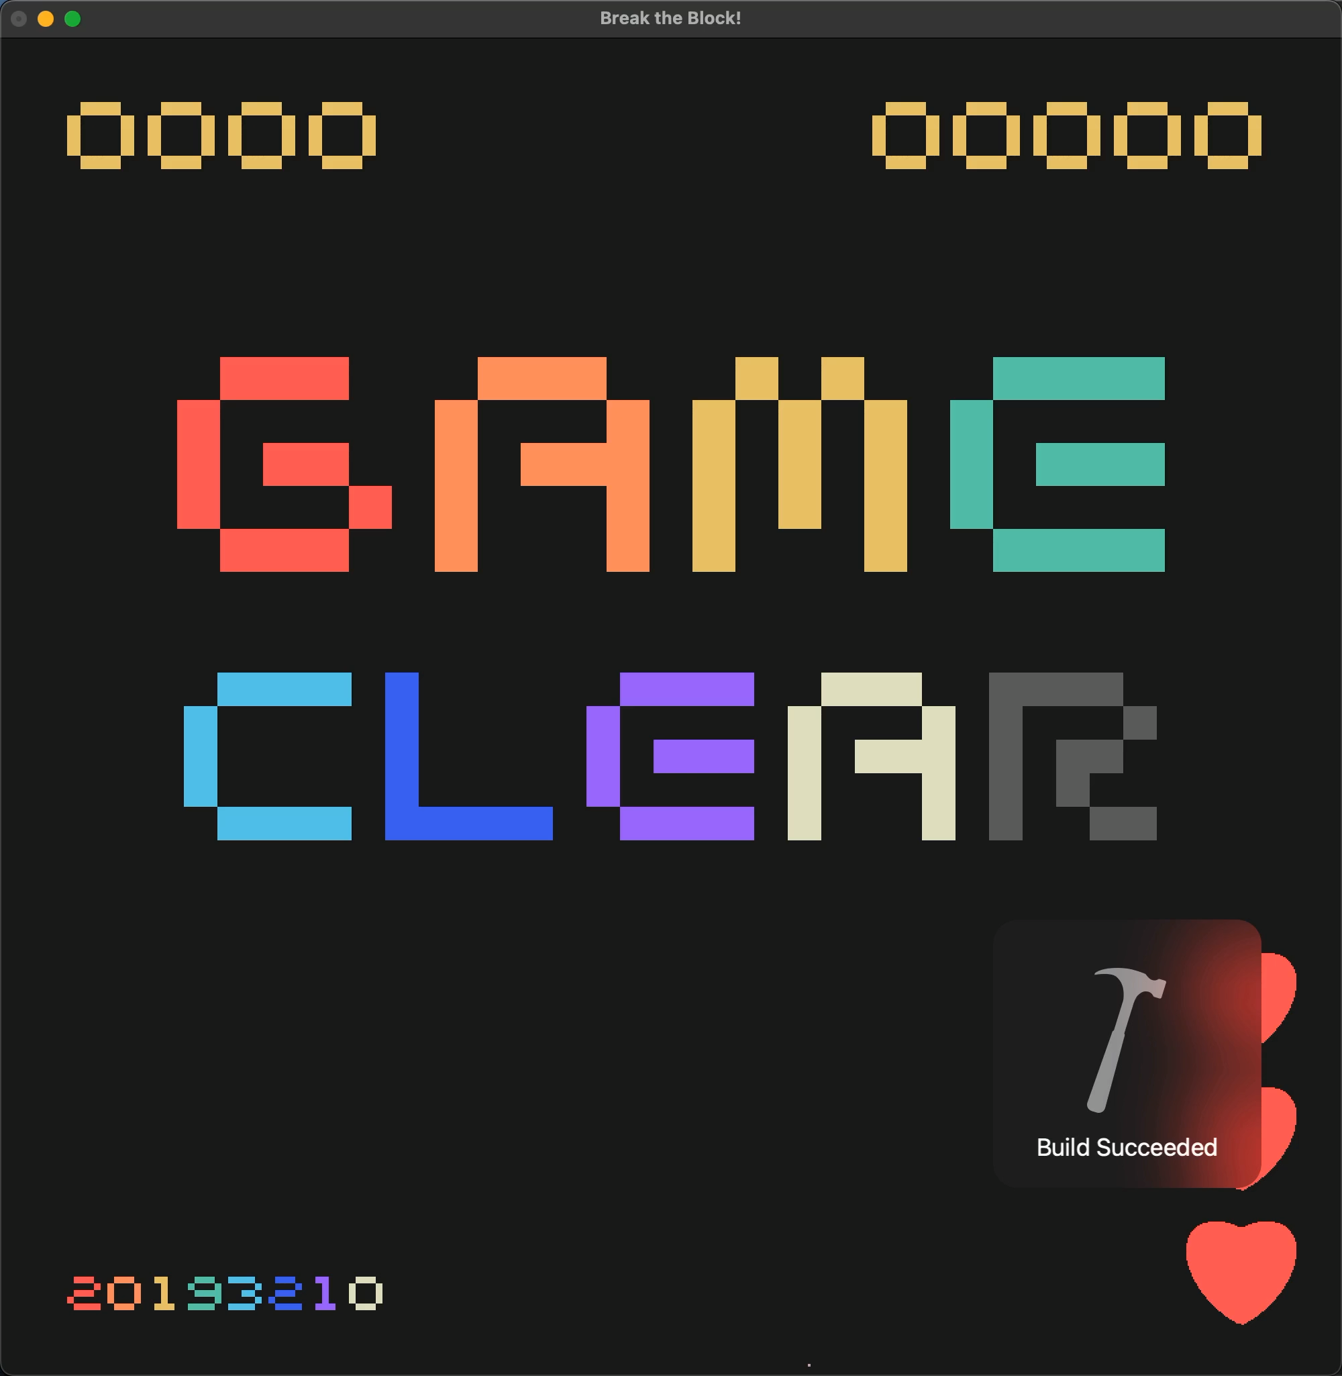
Chapter 02 게임 설명
게임 클리어 화면
모든 블록을 부시게 되면 게임 클리어 화면으로 넘어가게 됩니다.
모든 블록을 부신 시간, 점수, 목숨이 표시되며, 게임 클리어 글자가 표시됩니다.
클리어를 축하하는 폭죽을 배경 요소로 추가하여 클리어를 축하(?) 합니다.
Esc키 입력을 통해 게임을 종료할 수 있습니다.
GAMECLEAR

Slide 13
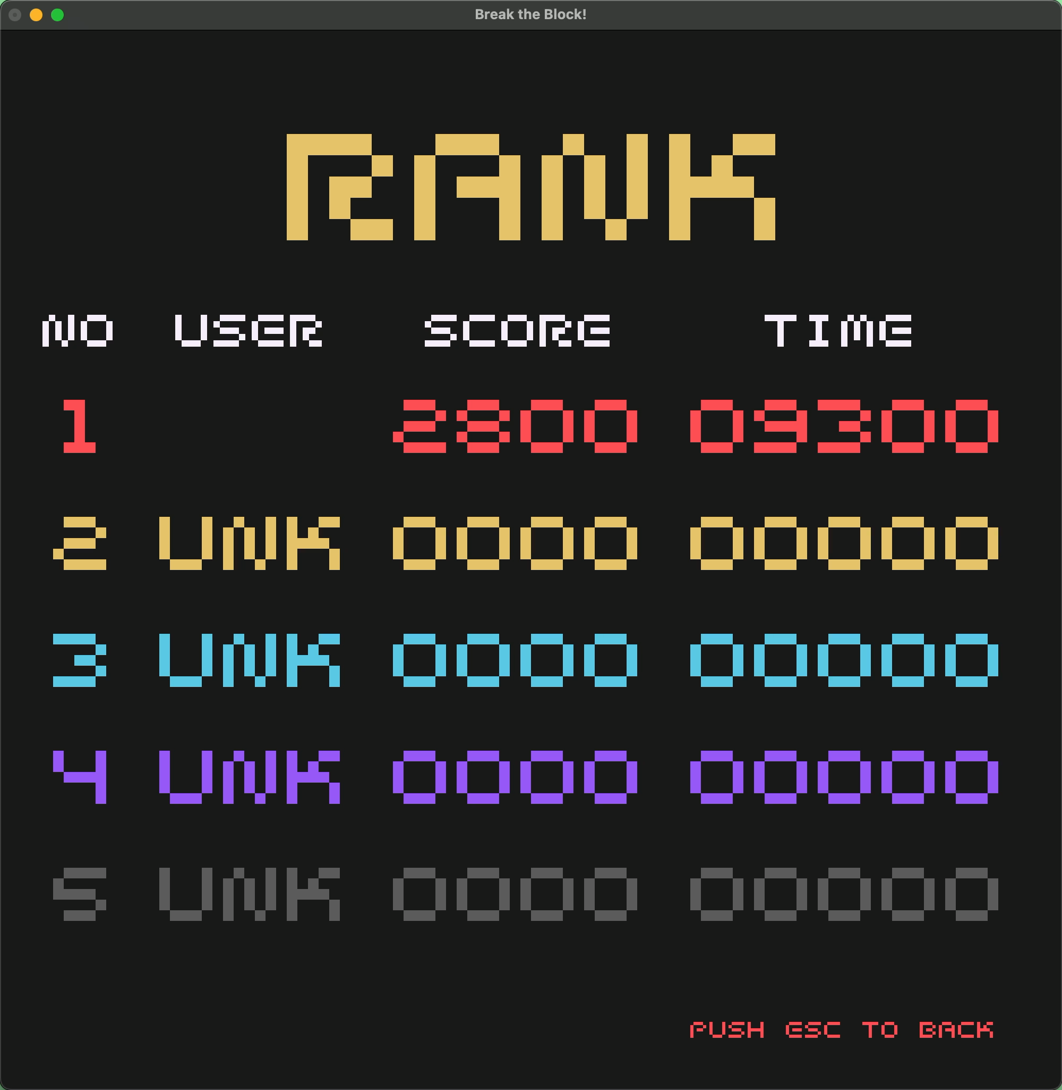
Chapter 02 게임 설명
게임 클리어 화면
모든 블록을 부시게 되면 게임 클리어 화면으로 넘어가게 됩니다.
모든 블록을 부신 시간, 점수, 목숨이 표시되며, 게임 클리어 글자가 표시됩니다.
클리어를 축하하는 폭죽을 배경 요소로 추가하여 클리어를 축하(?) 합니다.
Esc키 입력을 통해 게임을 종료할 수 있습니다.
GAMERANK

Slide 14
Chapter 03 각종 기능 설명
벽 충돌
일직선의 벽
공의 중점 x 좌표 – 공의 반지름 <= 선의 x 좌표
Notes:
프로그램에 사용된 기능들 입니다.
먼저 벽 충돌입니다.

Slide 15
Chapter 03 각종 기능 설명
벽 충돌
점 (x, y)과 직선 ax1 + by1 + c = 0 사이의 거리 공식
대각선 벽
점과 직선 사이의 거리 <= 공의 반지름
점과 직선 사이의 거리 = |ax + by + C| / sqrt(a^2 + b^2)

Slide 16
Chapter 03 각종 기능 설명
벽 충돌
반사벡터
입사 벡터
법선 벡터

Slide 17
Chapter 03 각종 기능 설명
블록 충돌
블록 충돌 처리
공의 중심 x좌표가 벽돌 양 끝 모서리 x좌표 내에 위치할 경우
공의 중심 y좌표가 벽돌의 상단 y좌표 보다 낮아진 경우
(공의 중심 y좌표에 반지름을 빼주어 계산)
ball.x <= block.topleft.x && ball.x <= block.topright.x &&
ball.y – ballRadius <= block.top.left.y

Slide 18
Chapter 03 각종 기능 설명
블록 충돌
블록 모서리 충돌 처리
두 점 (x1, y1), (x2, y2)
d = ((x2 – x1)^2 + (y2 – y1)^2)^(1 / 2)
공의 중심점과 벽의 모서리 점과의 거리 공식을 이용
두 점의 거리 <= 공의 반지름
distance <= ballRadius

Slide 19
Chapter 04 마무리
블록 깨기 게임 프로젝트를 마치며…
처음에 해당 프로젝트를 시작하게 될 때는 혼자서 디자인과 개발을 모두 해야 한다는 생각과 대각선 충돌 처리에 대한 방법이 떠오르지 않아 매우 막막했습니다.
하지만 한 달이 넘는 기간동안 끝없이 고민하고 시행착오를 겪으며 하나씩 문제들을 해결해 나갔습니다. 그 결과, 게임에 가까운 비주얼의 프로그램이 만들어졌으며, 원하는 특수효과들까지 구현을 하는데 성공할 수 있었습니다.
해당 프로젝트를 통해서 프로젝트에 대한 자신감도 생기게 되었고, 퀄리티가 높은 프로젝트들도 진행해 보고 싶다는 생각이 들었습니다.

Slide 20


Chapter 04 마무리
마무리
20193210
임도훈
개발 환경
OS : MAC OS
CPU : M1 8core CPU
GPU : M1 7core GPU
RAM : 16GB
Tool : Xcode 14.3.1

Slide 21
Chapter 05 참고자료
도움을 준 친구들
신종현 - 대각선 충돌 오류 찾기
김동건 - 대각선 충돌 오류 찾기
정예준 - 구조체 참조 방법 / miniAudio 소개 및 사용방법 (무한루프, 특정 시점 소리 사용 등)
김현민 - 반사 벡터 구하기

Slide 22
Chapter 05 참고자료
참고 자료
점과 직선 사이의 거리 공식 : https://mathbang.net/453#gsc.tab=0
반사 벡터 : https://ifyouwanna.tistory.com/entry/반사벡터
벡터 연산 : https://micropilot.tistory.com/3068
하트그리기:http://lab.gamecodi.com/board/zboard.php?id=GAMECODILAB_Lecture&page=1&sn1=&divpage=1&sn=off&ss=on&sc=on&select_arrange=hit&desc=desc&no=94
이벤트루프 종료 방법 : https://m.blog.naver.com/baboneo/90187779093
색상 참고 : ColorMagic https://colormagic.app/history
템플릿 원본 : https://blog.naver.com/PostView.nhn?blogId=wjstjdus33&logNo=221886819503
픽셀 폰트 참고 : Sci fied Bitmap

Slide 23
T
h
a
n
k
y
o
u
G
A
M
E
O
V
E
R
!
!
Notes:
이상으로 발표를 마치도록 하겠습니다
응용소프트웨어공학과 임도훈이였습니다.

